Slide 1
Rezeptapp
App-programmierung von Anna S. Rodewald und wenja shan

Slide 2
Agenda
Use Cases
Screenshots
Besonderheiten
Demo

Slide 3
Use Cases
Tagesrezept und Rezeptvorschläge anschauen
Rezept erstellen
Rezept merken / favorisieren
Rezeptdetails anzeigen
Rezept suchen

Slide 4
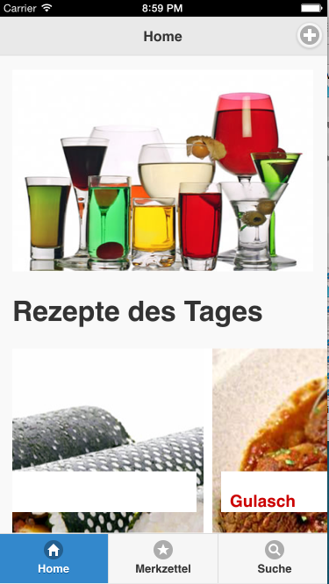
Home
Rezepte einfügen
Tagesrezepte anzeigen

Slide 5
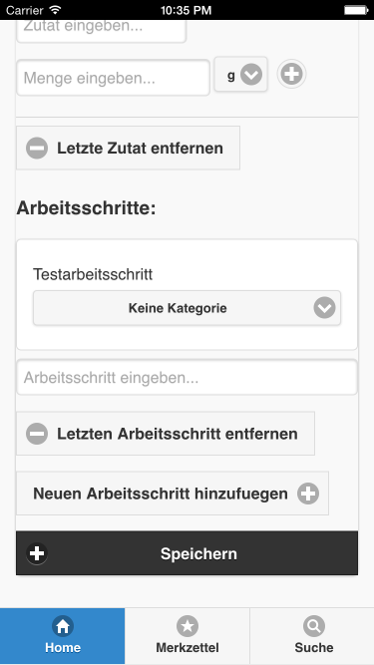
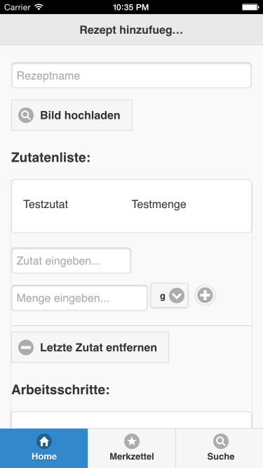
Rezept eintragen
Eigene Rezepte eintragen
Zutaten hinzufügen
Arbeitsschritte definieren

Slide 6
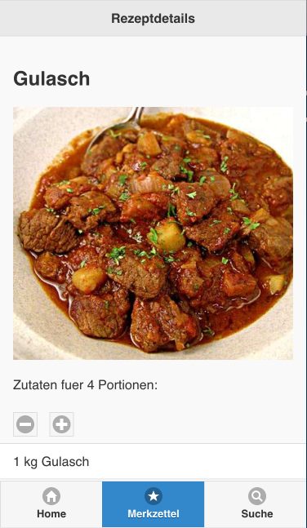
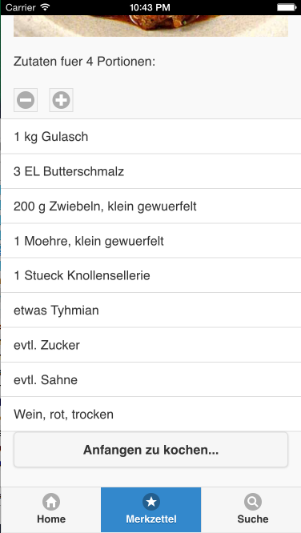
Detail-Seite
Rezeptdetails anzeigen
Bilder anschauen
Rezept nach Personenzahl anpassen

Slide 7
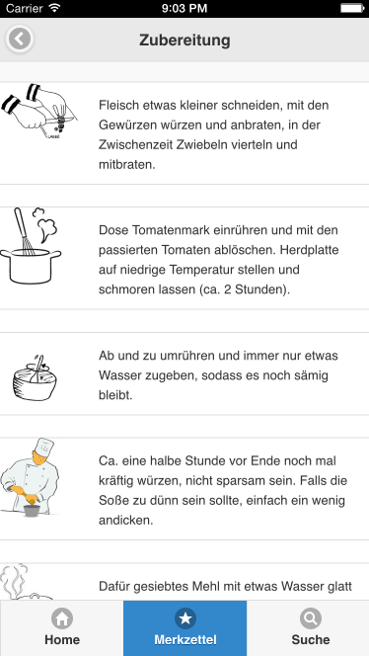
Zubereitung
Listenansicht der einzelnen Schritten
Icons von zu verwendenden Werkzeugen
Bilder der Zwischenergebnissen

Slide 8
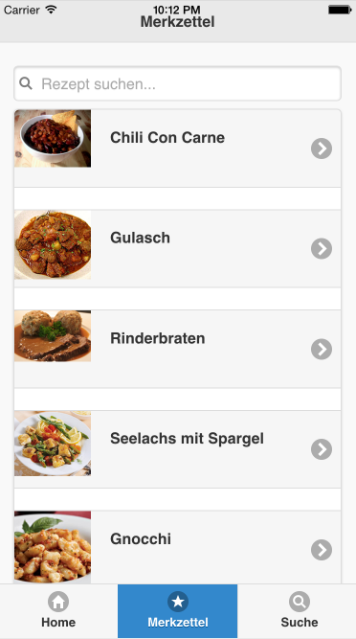
Merkzettel
Lieblingsrezepte merken
Vermerkte Rezepte anzeigen
Nach einem bestimmten Rezept filtern

Slide 9
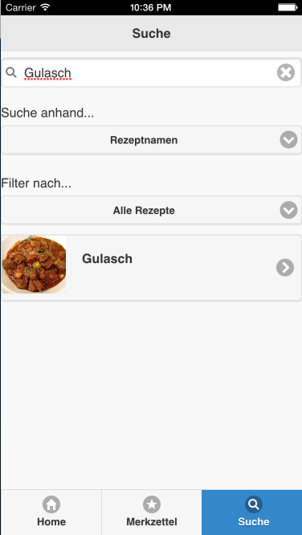
Suche
Nach einem Rezept filtern
Rezeptname
Rezeptzutaten
Rezeptdetails anzeigen
Vegetarische und Vegane Rezepte anzeigen

Slide 10
Besonderheiten
Datenbankanbindung → Lokale Speicherung
Rezept nach Personenzahl anpassen
Zubereitung in Listenform
Geplant:
API-Anbindung für neue Rezepte
Visual Identity

Slide 11
DEMO... ☺

Slide 12
Rezeptapp
App-programmierung von Anna S. Rodewald und wenja shan

